Slide 1


Slide 2
알아 두셔야 할 사항
책은 타입스크립트 버전 3.7.4를 기준으로 만들어 졌지만, 이 PPT는 버전 4.3.5를 기준으로 작성되었습니다. 이는 책 코드의 5% 정도가 타입스크립트 버전 4에서 정상적으로 컴파일 되지 않기 때문입니다.
PPT 내용 중 비주얼 스튜디오 코드 화면을 캡쳐 한 것은 버전 4들 대상으로 코드가 변한 것을 반영한 것이고, PDF를 캡처한 것은 책의 코드가 버전 4에서도 정상적으로 컴파일 된다는 것을 반영한 것입니다.
타입스크립트는 tsconfig.json 파일 내용에 매우 민감합니다. 그리고 tsc --init으로 생성된 tsconfig.json 파일은 가장 엄격하게 코드를 컴파일 합니다. 이는 버그가 있는 자바스크립트 코드들을 컴파일 시점에서 잡아주게 하기 위해서 입니다.
이에 따라 가능한 이 책의 02-2절에 기술된 타입스크립트 초보자용 tsconfig.json 파일을 사용하시기 바랍니다.

Slide 3
타입스크립트 개발 시 알아 둬야 할 부분
타입 에러가 나는 소스 파일 맨 위에 // @ts-nocheck 주석을 붙임
특정 줄에서 나는 경우, 해당 줄 앞에 // @ts-ignore 주석을 붙임
[참고] //@ts-nocheck 주석은 컴파일러의 타입 체크 기능을 무력화 시키므로 가능한 사용을 자제해야 합니다. 하지만 알 수 없는 타입 오류로 인하여 더이상 진도를 나갈 수 가 없을 때의 가장 효과적인 임시 방편 대책입니다.
[참고] 타입스크립트 컴파일러는 '@types/패키지이름' 형태의 타입 라이브러리가 반드시 필요합니다. 그리고 어떤 패키지들의(이 책의 경우 09장의 ramda 패키지) 타입 라이브러리들은 잘못 구현된 부분이 있거나, 도저히 타입스크립트로 옮길 수 없는 기능을 담고 있기도 합니다.
사실 이 경우 유일한 해결책이 // @ts-ignore 주석입니다.

Slide 4
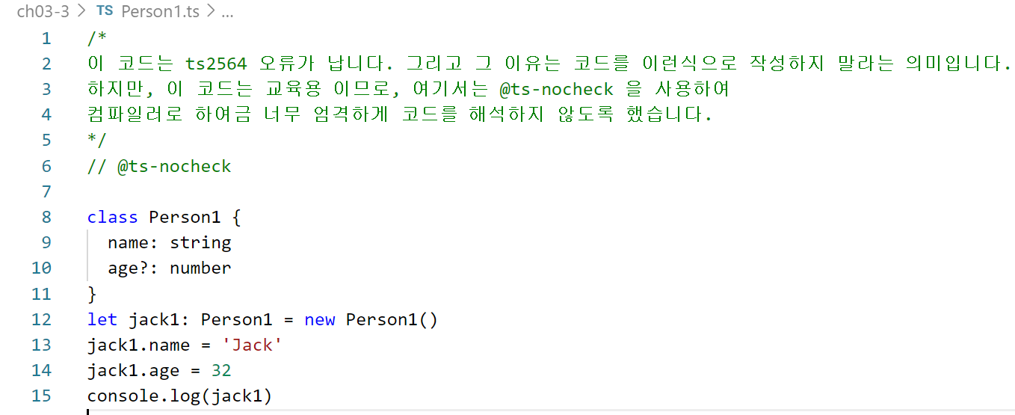
타입스크립트 개발 시 알아 둬야 할 부분
타입 오류가 날 때의 대책
// @ts-nocheck 주석(6번 줄)으로 파일 전체의 타입 체크를 안 하게 하여 컴파일 오류를 방지한 예

Slide 5
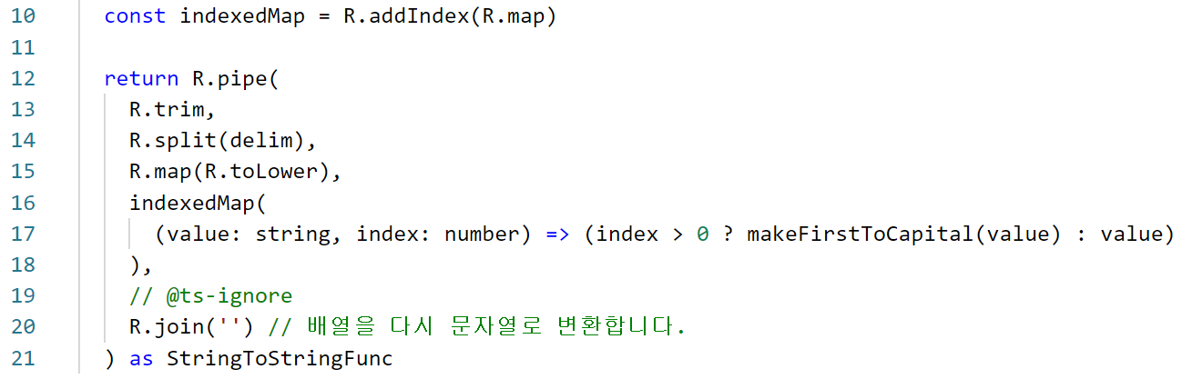
타입스크립트 개발 시 알아 둬야 할 부분
타입 오류가 날 때의 대책
// @ts-ignore 주석(19번 줄)으로 20번 줄에서 발생하는 컴파일 오류를 방지한 예

Slide 6
02
타입스크립트
프로젝트 생성과 관리
02-1 타입스크립트 프로젝트 만들기
02-2 모듈 이해하기
02-3 tsconfig.json 파일 살펴보기

Slide 7
02-1 타입스크립트 프로젝트 만들기
이 절의 목적
타입스크립트를 개발 언어로 하는 Node.js 프로젝트를 생성하는 법 알기
package.json 파일의 용도를 익히기
타인이 생성한 타입스크립트 프로젝트의 사용법 익히기
chance, ramda 와 같은 외부 오픈 소스 패키지들의 설치법 익히기
tsconfig.json 파일의 용도 익히기
개발 모드 와 배포 모드 익히기

Slide 8
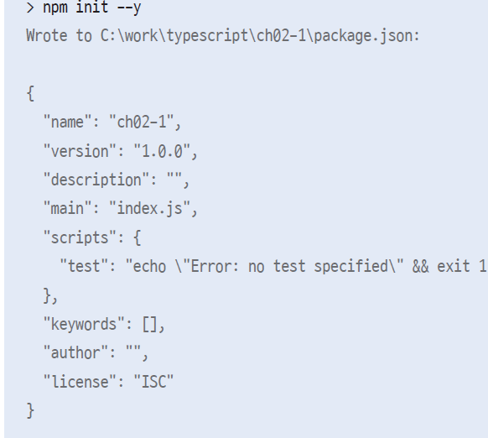
02-1 타입스크립트 프로젝트 만들기
타입스크립트 프로젝트란?
Node.js 프로젝트에 개발 언어만 타입스크립트를 사용하는 프로젝트
Node.js 프로젝트란?
프로젝트 디렉터리에 package.json 파일이 있는 프로젝트
package.json 파일은 'npm init --y' 명령으로 생성
타인이 만든 프로젝트인 경우 'npm install' 명령으로 package.json 파일에 기술된 패키지들을 설치 필요

Slide 9
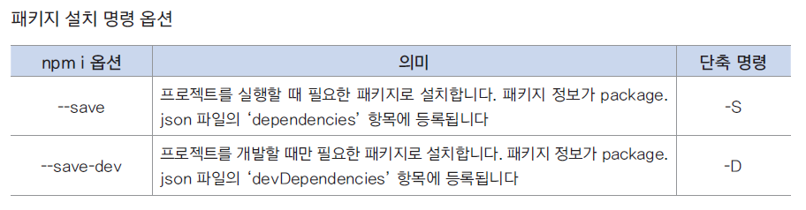
02-1 타입스크립트 프로젝트 만들기
프로젝트 생성자 관점에서 패키지 설치하기
'npm install' 혹은 'npm i' 명령에 옵션 주기

Slide 10
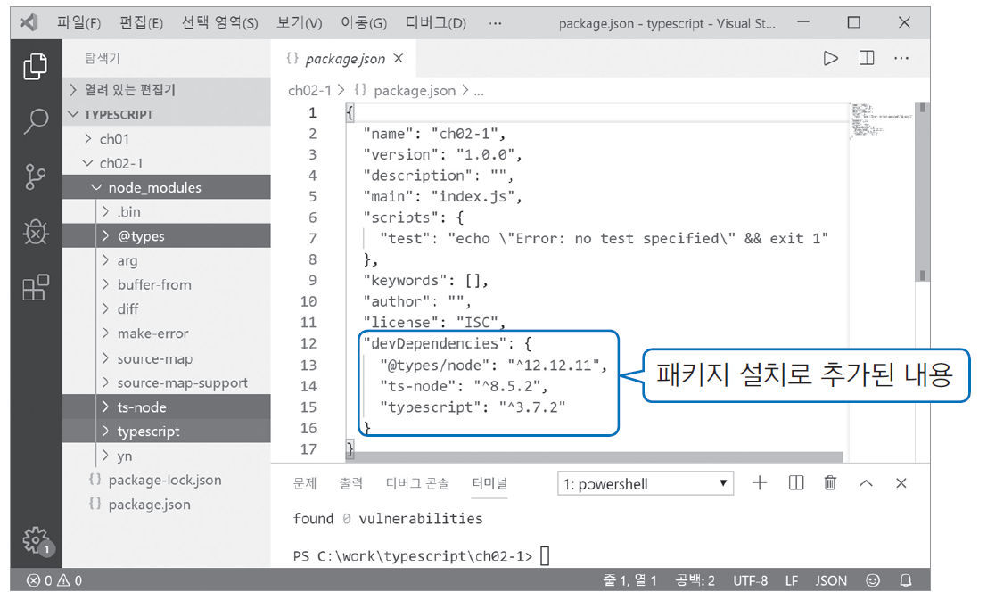


02-1 타입스크립트 프로젝트 만들기
타입스크립트 관련 패키지 설치하기
컴파일러와 ts-node 설치하기
타입라이브러리 설치하기

Slide 11

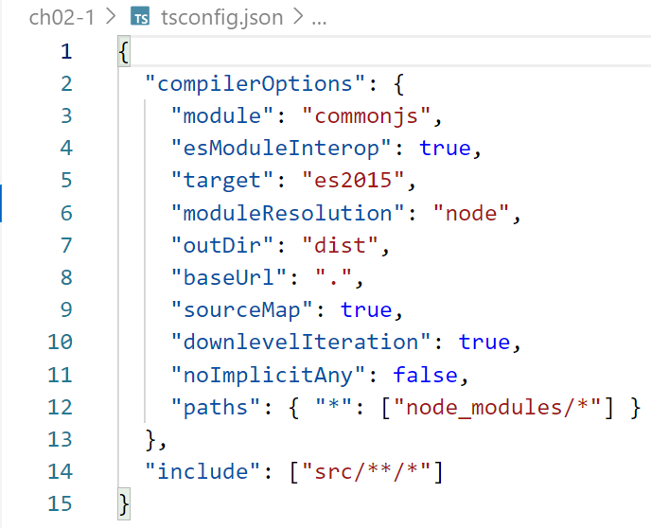
02-1 타입스크립트 프로젝트 만들기
tsconfig.json 파일 만들기
tsconfig.json - 타입스크립트 컴파일러 tsc 의 설정 파일
'tsc --init' 명령으로 생성
이 책에서 사용하는 tsconfig.json 파일 내용
참고: 책과 달리 "target" 키의 값을 "es5"가 아니라, "es2015"로 설정해야 최신 버전 tsc의 컴파일 오류를 방지할 수 있음

Slide 12

02-1 타입스크립트 프로젝트 만들기
src 디렉터리와 소스 파일 만들기
tsconfig.json 14행에 include 항목 ["src/**/ *"] 값의 의미- package.json 파일이 있는 '.' 디렉터리 기준으로 ./src와 ./src/utils 처럼 src의 모든 서브 디렉터리들에 타입스크립트 소스 파일이 있다는 뜻
tsconfig.json 설정대로 프로젝트를 구성하고자 다음 명령으로 src/utils 디렉터리를 생성합니다.
다음 'mkdir -p'명령은 src 디렉터리와 src/utils 디렉터리를 동시에 만드는 명령
다음 'touch' 명령은 src/index.ts 파일과 src/utils/makePerson.ts 파일을 동시에 생성하는 명령

Slide 13
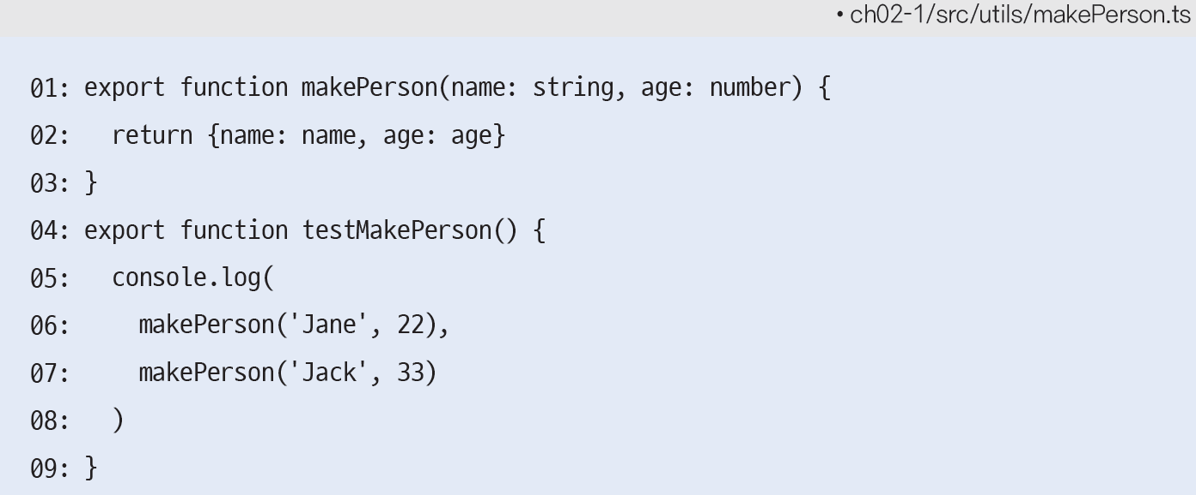
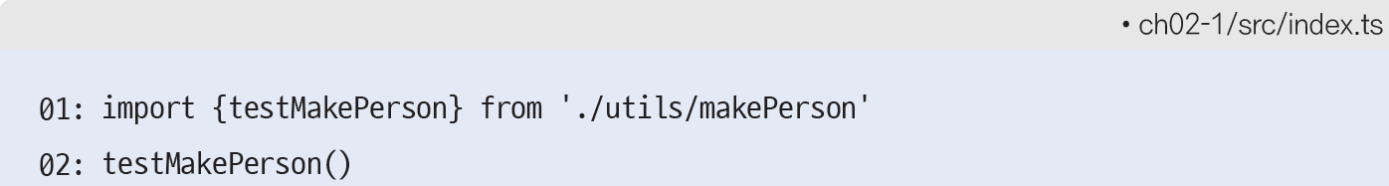
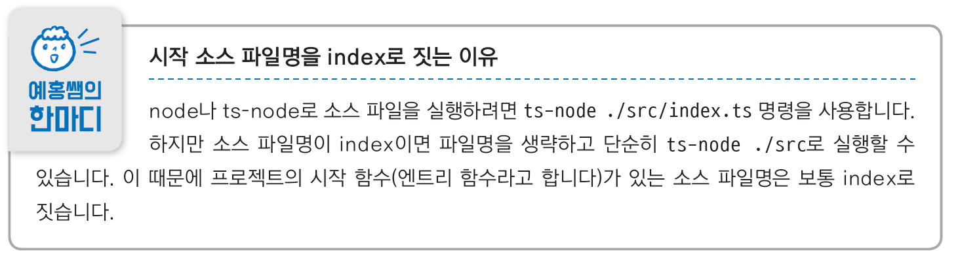
02-1 타입스크립트 프로젝트 만들기
비주얼 스튜디오 코드(vscode) 편집기에서 코드 작성해 보기

Slide 14
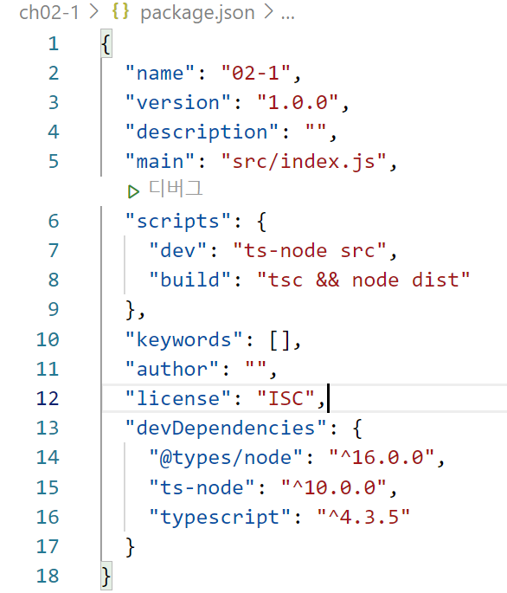
02-1 타입스크립트 프로젝트 만들기
개발 모드와 배포 모드 이해하기
개발 모드(development mode) - 제품을 개발 할 때의 모드. 코드가 정상적으로 작성되었는지를 빨리 확인하는 것이 가장 중요한 모드. ts-node 사용.
배포 모드(production mode) - 개발 된 제품을 실제 서비스할 때의 모드. 타입스크립트 코드를 자바스크립트 코드로 바꿔(빌드) node.js 로 동작시키는 모드
개발 할 때는 ts-node가 편하지만, 배포할 때는 node로 동작시키는 것이 실행 속도가 빠름에 유의
옆 package.json 파일의 scripts 항목의 "dev"는 개발 모드일 때 사용하는 명령. 반면에 "build"는 배포 모드에서 사용하는 명령

Slide 15
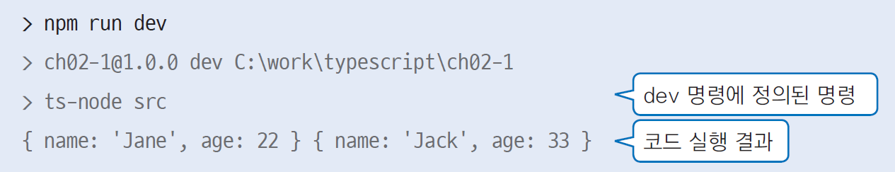
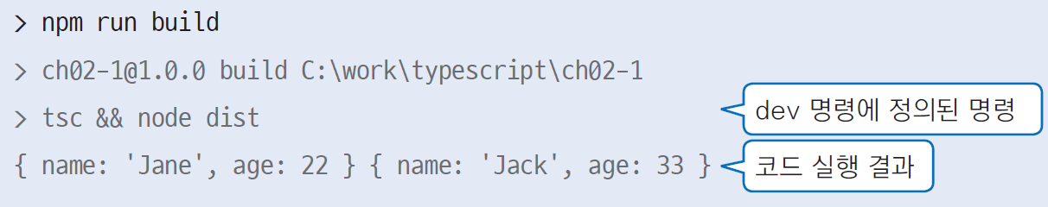
02-1 타입스크립트 프로젝트 만들기
개발 모드
scripts 항목의 dev 명령은 다음처럼 사용
배포 모드
scripts 항목의 build 명령은 다음처럼 사용
build 명령에 정의된 명령

Slide 16
02
타입스크립트
프로젝트 생성과 관리
02-1 타입스크립트 프로젝트 만들기
02-2 모듈 이해하기
02-3 tsconfig.json 파일 살펴보기

Slide 17
02-2 모듈 이해하기
이 절의 목적
타입스크립트의 모듈 개념 익히기
타입스크립트 언어의 import 와 export 키워드 익히기

Slide 18
02-2 모듈 이해하기
모듈이란?
.ts 파일 확장자
타입스크립트 코드는 반드시 파일 확장자가 .ts 여여 함(예: index.ts)
모듈(module)
타입스크립트에서는 index.ts처럼 .ts 확장자를 가진 파일을 모듈이라고 함
다만 .ts 파일이 모듈이기 위해서는 코드에 반드시 import 혹은 export 구문이 있어야 함
import 와 export 키워드
export 키워드 - 모듈의 기능을 제공할 때 사용
import 키워드 - 다른 모듈의 기능을 사용하려 할 때 사용

Slide 19
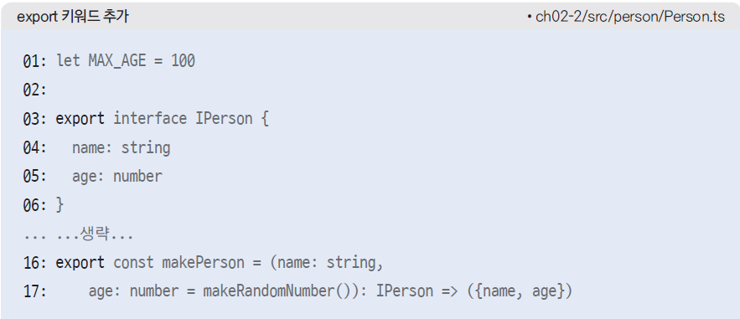
02-2 모듈 이해하기
export 키워드 사용 예
다음 Person.ts 파일은 export 키워드를 사용하여 IPerson 과 makePerson이라는 기능을 제공하고 있으므로 모듈

Slide 20

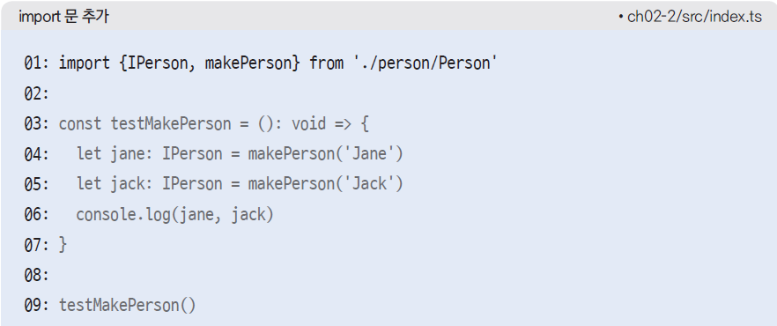
02-2 모듈 이해하기
import 키워드 사용 예
import 구문 -
import 구문 사용 예 - Person.ts 모듈이 export 한 IPerson과 makePerson을 import 하는 예

Slide 21

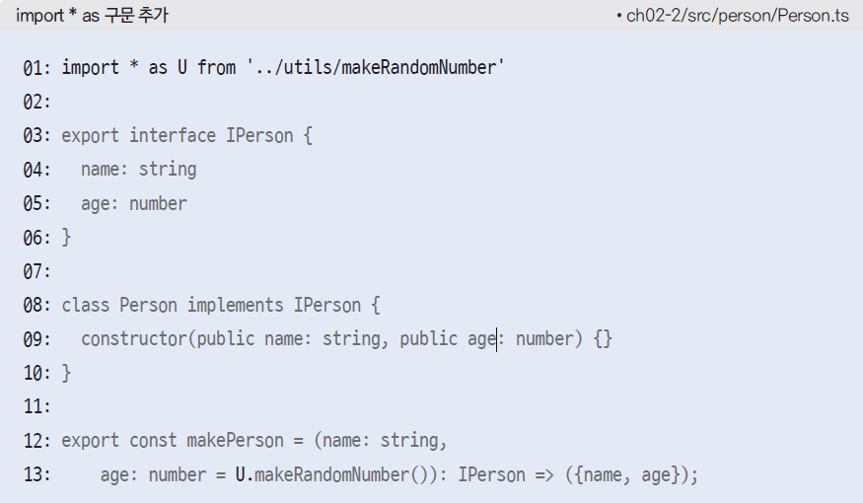
02-2 모듈 이해하기
import * as 구문
다른 모듈이 export 한 기능을 한꺼번에 import 하고 싶을 때 사용
makeRandomNumber.ts 파일이 export 한 모든 기능을 심볼 U로 import
U.makeRandomNumber처럼 심볼.기능 형태로 사용

Slide 22
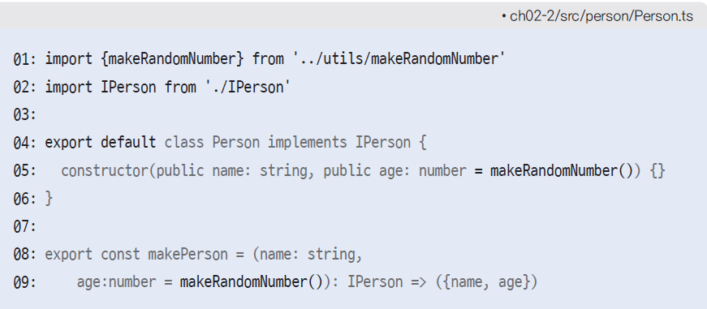
02-2 모듈 이해하기
export default 키워드
자바스크립트와의 호환을 위해 만들어진 구문
한 모듈이 내보내는 기능 중 오직 한 개에만 붙일 수 있음
import 문으로 불러올 때 중괄호 {} 없이 사용할 수 있게 함
export default와 export 혼합 사용 가능
export default는 파일에서 단 한번만 사용할 수 있음
export default
export

Slide 23
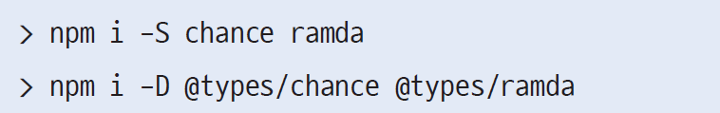
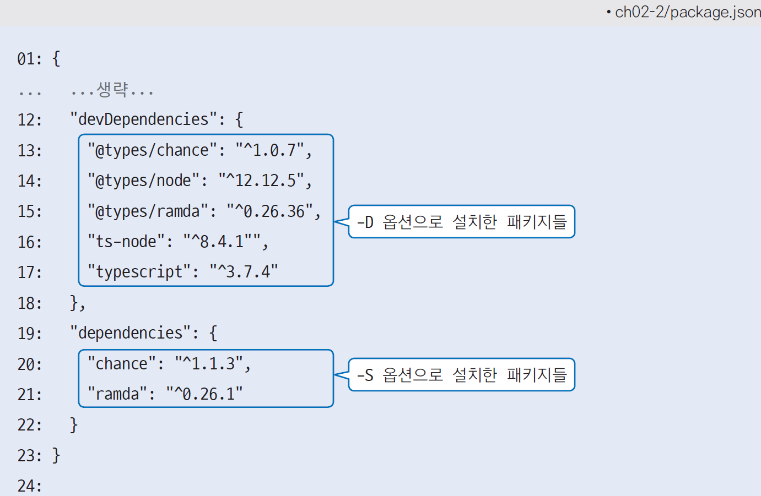
02-2 모듈 이해하기
외부 패키지 설치하기
다음은 chance 와 ramda란 이름의 두 개의 외부 패키지를 설치하는 명령
[참고] -S 옵션은 생략 가능

Slide 24
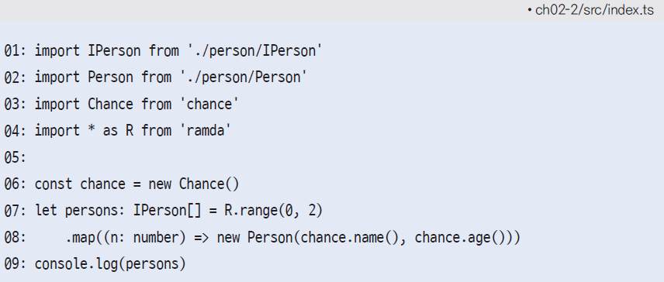
02-2 모듈 이해하기
외부 패키지를 사용할 때 import 문
import 문의 from에 '파일 상대 경로'가 아니라 패키지 이름을 사용
chance 패키지 제공 기능을 Chance라는 이름으로 import 한 예
ramda 패키지 제공 기능을 R이라는 이름으로 import 한 예

Slide 25
02
타입스크립트
프로젝트 생성과 관리
02-1 타입스크립트 프로젝트 만들기
02-2 모듈 이해하기
02-3 tsconfig.json 파일 살펴보기

Slide 26
02-3 tsconfig.json 파일 살펴보기
이 절의 목적
tsconfig.json 파일의 다양한 항목들의 각각의 의미에 대해 이해한다

Slide 27
02-3 tsconfig.json 파일 살펴보기
tsconfig.json 파일의 역할
개발 모드 때 사용하는 ts-node는 내부적으로 타입스크립트 컴파일러 tsc를 호출함
tsc는 아무런 옵션 없이 호출하면 기본 모드(default mode)로 동작
만일 tsc --init 명령으로 tsconfig.json 파일을 생성하면, 이 파일은 가장 엄격하게 설정된 옵션을 가지게 됨
이는 소스 코드에 타입 체크를 매우 엄격하게 적용하여, 혹시 모를 오류를 만드는 코드들을 컴파일 타입에서 걸러 주기 위함 임
react.js 등 프런트엔드 프레임워크들은 이 보다는 훨씬 완화된 설정을 한 tsconfig.json 파일을 사용함
타입스크립트 초보자들은 절대 tsc --init 명령으로 생성된 tsconfig.json 파일을 그대로 사용하면 안됨

Slide 28
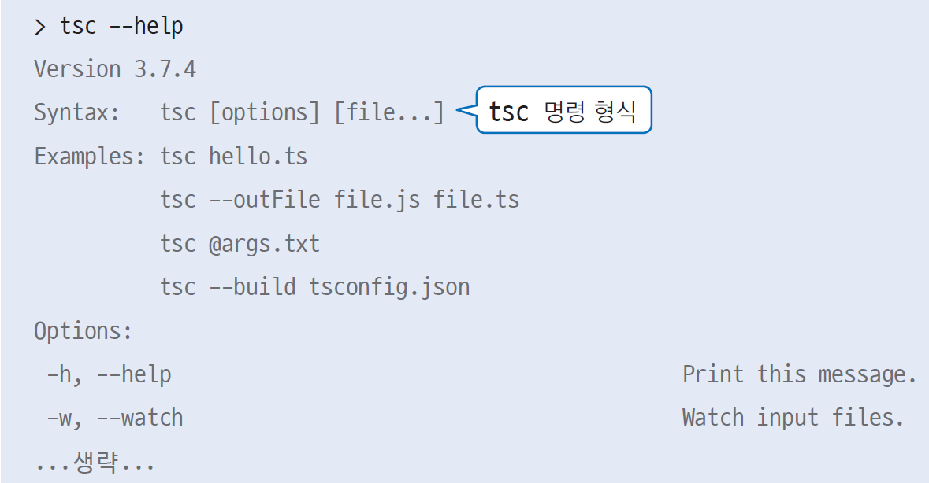
02-3 tsconfig.json 파일 살펴보기
tsc --help 명령
타입스크립트 컴파일러 tsc 가 구체적으로 어떤 옵션을 줄 수 있는지 알고 싶을 때 사용

Slide 29
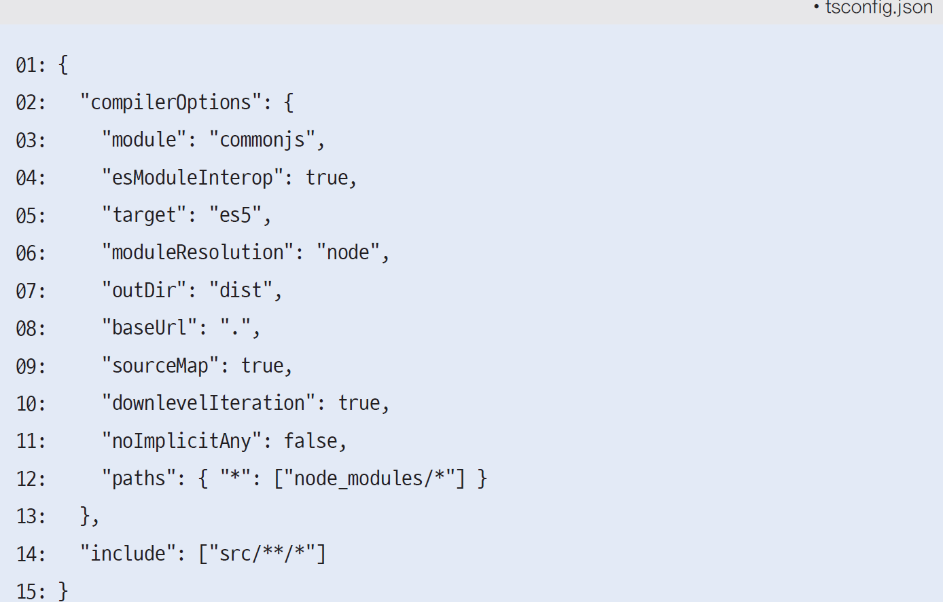
02-3 tsconfig.json 파일 살펴보기
tsconfig.json 파일 구조
tsconfig.json 항목은 크게 compilerOptions 와 include 항목으로 구성
compilerOptions 항목 - 타입스크립트 소스 코드를 컴파일 할 때 적용할 옵션들을 설정하는 목적
include 항목 - 컴파일 해야 할 소스 파일들이 있는 디렉터리 위치 설정

Slide 30
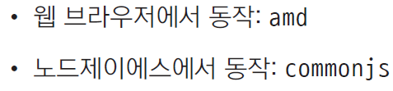
02-3 tsconfig.json 파일 살펴보기
module 키
타입스크립트 소스코드가 컴파일되어 만들어진 ES5 자바스크립트 코드는 웹 브라우저와 노드제이에스 양쪽에서 모두 동작해야 함
그런데 웹 브라우저와 노드제이에스는 물리적으로 동작하는 방식이 달라서 여러 개의 파일(즉 모듈)로 분할된 자바스크립트 코드 또한 웹 브라우저와 노드제이에스 양쪽에서 각각 다르게 동작
자바스크립트 모듈은 웹 브라우저에서는 AMD(asynchronous module definition) 방식으로 동작하고, 웹 브라우저가 아닌 환경에서는 CommonJS 방식으로 동작
module 키에 설정할 수 있는 값

Slide 31
02-3 tsconfig.json 파일 살펴보기
moduleResolution 키
module 키 값이 commonjs이면 Node.js에서 동작하는 것을 의미하므로, moduleResolution 키 값은 항상 node
module 키 값이 amd이면 moduleResolution 키 값은 classic으로 설정

Slide 32
02-3 tsconfig.json 파일 살펴보기
target 키
트랜스파일 할 대상 자바스크립트 버전을 설정하는 용도의 키
보통 es5를 키 값으로 설정
만약 06장의 생성기(generator)기능을 사용하는 경우 es2015를 키 값으로 설정해야 함

Slide 33
02-3 tsconfig.json 파일 살펴보기
baseUrl과 outDir 키
baseUrl과 outDir 키에는 트랜스파일된 ES5 자바스크립트 파일을 저장하는 디렉터리를 설정
tsc는 tsconfig.json 파일이 있는 디렉터리에서 실행되므로 현재 디렉터리(current directory)를 의미하는 “.”로 baseUrl 키 값을 설정하는 것이 보통
OutDir 키는 baseUrl 설정 값을 기준으로 했을 때 하위 디렉터리의 이름을 설정
OutDir 키에 dist라는 값을 설정하면 빌드 된 결과가 dist 디렉터리에 만들어짐

Slide 34
02-3 tsconfig.json 파일 살펴보기
paths 키
소스 파일의 import 문에서 from 부분을 해석할 때 찾아야 하는 디렉터리를 설정하는 용도의 키
import 문이 찾아야 하는 소스가 외부 패키지면 node_modules 디렉터리에서 찾아야 하므로 키 값에 node_modules/*도 포함해야 함

Slide 35
02-3 tsconfig.json 파일 살펴보기
esModuleInterop 키
오픈소스 자바스크립트 패키지들 중에는 웹 브라우저에서만 동작한다는 가정으로 만들어진 것들이 존재
이들은 CommonJS 방식으로 동작하는 타입스크립트 코드에 혼란을 줄 수 있음
02-2절에서 사용해 본 chance가 바로 AMD 방식을 전제로 해서 구현된 라이브러리
따라서 chance 패키지가 동작하려면 esModuleInterop 키 값을 반드시 true로 설정해야 함

Slide 36
02-3 tsconfig.json 파일 살펴보기
sourceMap 키
sourceMap 키 값이 true이면 트랜스파일 디렉터리에는 .js 파일 이외에도 .js.map 파일이 생성됨
.js.map 파일을 소스맵(source map) 파일이라고 함
소스맵 파일은 변환된 자바스크립트 코드가 타입스크립트 코드의 어디에 해당하는지를 알려주는 용도
소스맵 파일은 주로 디버깅할 때 사용

Slide 37
02-3 tsconfig.json 파일 살펴보기
downlevelIteration 키
06장의 생성기(generator)라는 타입스크립트 구문이 정상적으로 동작하려면 이 키 값을 반드시 true로 설정해야 함
또한 target 키 값은 es2015로 설정해야 함

Slide 38
02-3 tsconfig.json 파일 살펴보기
noImplicitAny 키
타입스크립트 컴파일러는 기본적으로 f(a, b)처럼 매개변수 a, b에 타입을 명시하지 않은 코드일 경우 f(a: any, b: any)처럼 암시적으로 any 타입을 설정한 것으로 간주
또한 이런 형태의 코드는 타입스크립트 언어의 장점을 사용하는 것이 아니므로 다음처럼 코드에 문제가 있음을 알려줌

Slide 39
02-3 tsconfig.json 파일 살펴보기
noImplicitAny 키 계속
그런데 이 오류는 타입스크립트를 처음 배우는 사람을 매우 혼란스럽게 함
이 책은 타입스크립트 초보자들에게 혼란을 줄이고자 이 키 값을 false로 설정하여 사용
이렇게 하면 타입을 지정하지 않더라도 문제로 인식하지 않기 때문
이 키 값을 true로 하여 사용하려면 이 책의 10장 까지의 이해가 필요함

Slide 40
감사합니다
저는 타입스크립트를 좋아합니다. 최고죠.
라이언 달(Ryan Dahl, Node.js 과 Deno 창시자)

